Slide 1

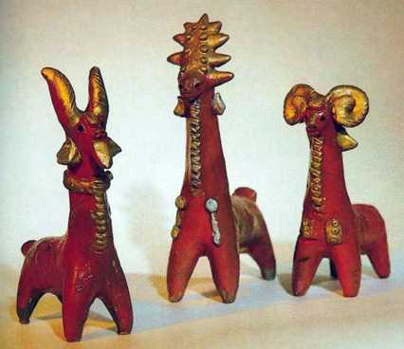
Муниципальное бюджетное дошкольное образовательное учреждение детский сад с. Чемодановка
Абашевская игрушка
Жидкова Т.Н.

Slide 2
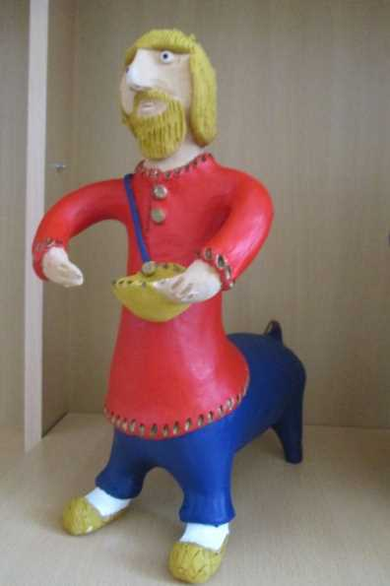

Slide 3
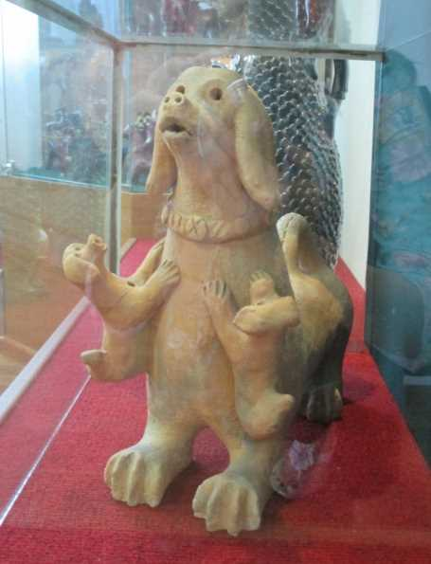
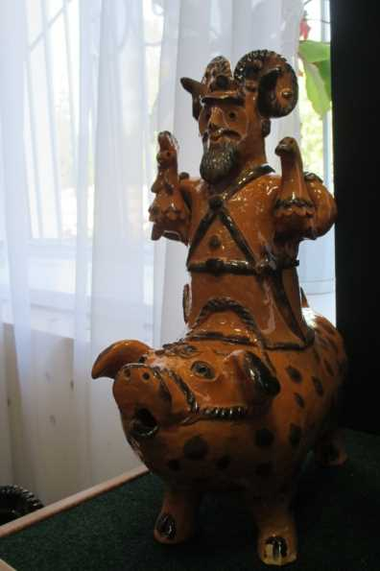
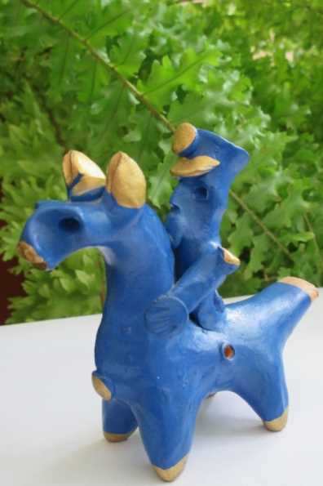

Slide 4
Что же это такое – абашевская игрушка? Абашевская игрушка – это свистулька в виде животных, птиц и людей. Фигурки имеют удлиненное туловище с короткими, широко расставленными ногами (лапами или копытами, что дает ощущение устойчивости, монументальности. Абашевские свистульки чаще всего изображают животных – козлов, оленей, коров, собак, баранов, принимающих нереальный, сверхъестественный, сказочный облик. На длинной шее – тщательно вылепленная головка, на которой выделяются глубоко процарапанные глаза.

Slide 5
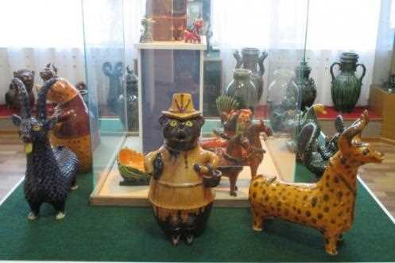

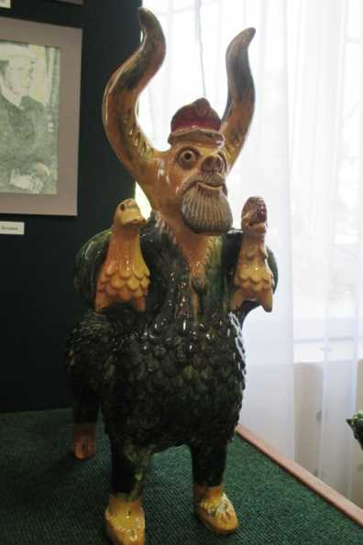
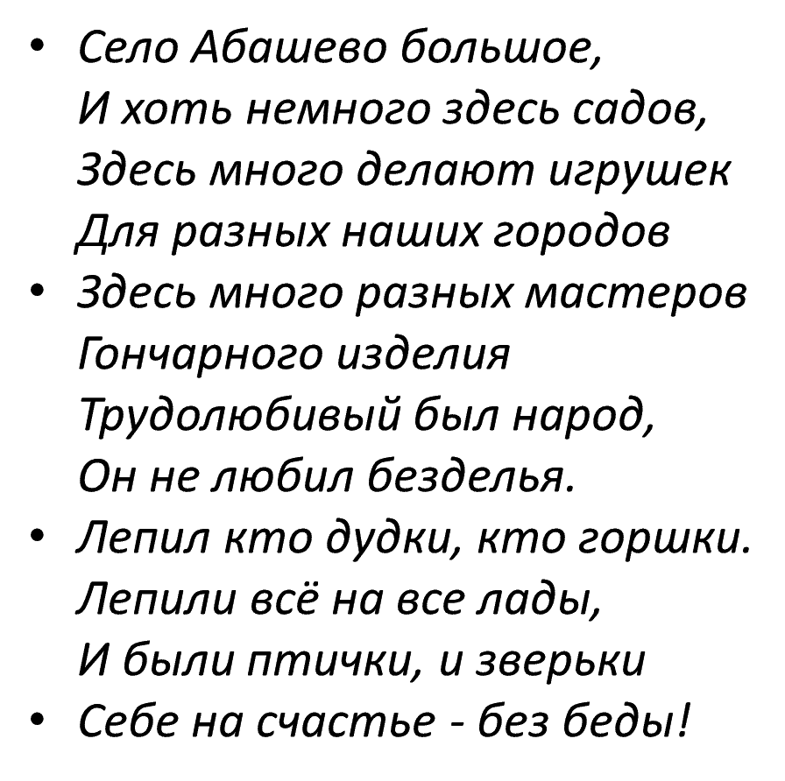

Абашевские игрушки и свистульки

Slide 6
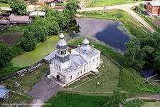
В Абашеве игрушечным промыслом занимались мужчины. Известные мастера абашевской игрушки: семейная династия Зоткиных и Краюшкиных, В.В.Челышев, И.И. Зюзенков и др.

Slide 7
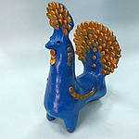
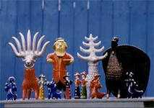
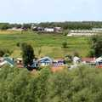

Slide 8
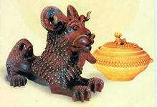
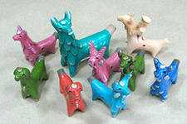

Slide 9

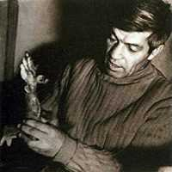
Абашевские рога ни с чем не спутаешь
Считается, что по таким рогам можно быстрее добраться до Бога

Slide 10
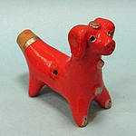
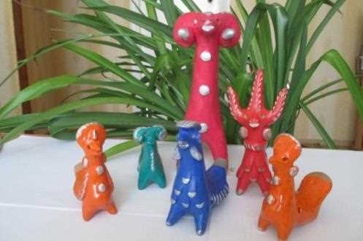
"Сеятель" (в Абашеве ее называют "севец")- бородатый мужчина держит лукошко с зерном

Slide 11
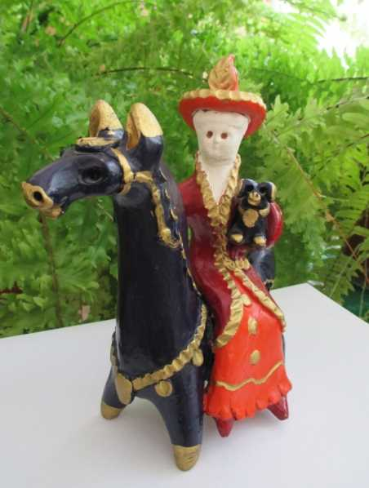
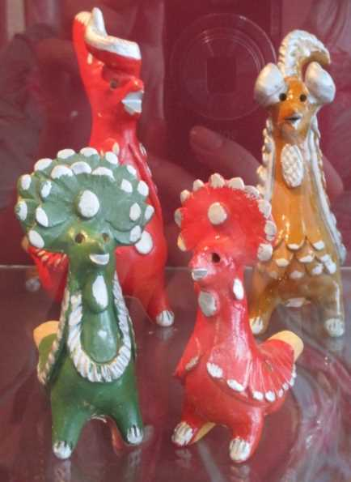
Всадник на коне
Городовой, держащий двух курочек в руках. (Чиновник получил взятку и довольный следует домой)

Slide 12
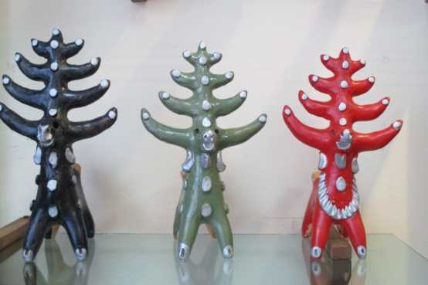
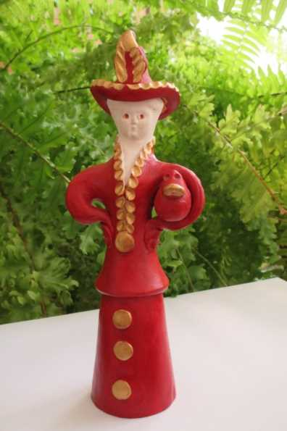
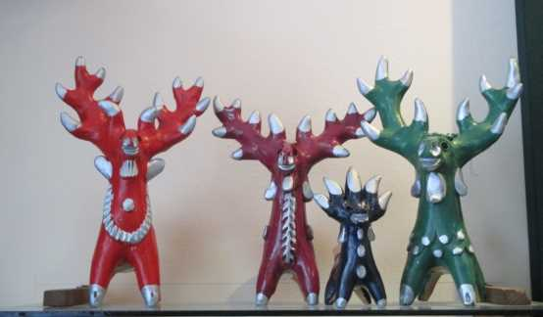

Slide 13
Спасибо за внимание!

